Slide 1
Opstartcollege
Hét programma waarmee je beter leert schrijven in het Nederlands én Engels
Notes:
1

Slide 2
Waar gaan we het over hebben?
01
Waarom Hogeschooltaal?
02
Hoe werkt het?
03
Hoe schaf ik een licentie aan?
04
Hogeschooltaaltoets (optioneel)
Notes:
2

Slide 3
01
Waarom Hogeschooltaal?
Notes:
3

Slide 4
01
Waarom Hogeschooltaal?
Hoe hoger het niveau van taalvaardigheid, hoe korter je over je studie doet.
Taalvaardigheid staat gedurende de komende 4 jaar tijdens je studie centraal: bij het schrijven van verslagen en beroepsproducten tot aan het schrijven van je scriptie in jaar 4. Wij vinden het als opleiding belangrijk om al vroeg aandacht te besteden aan zo’n belangrijke vaardigheid.
Veel studenten hebben moeite met het toepassen van de taalregels: het opfrissen van je kennis is daarom een basis voor verder succes.
Het is de ideale voorbereiding op de toets: de onderwerpen in het programma komen namelijk overeen met de onderwerpen in de toets.
Met dit programma leer en oefen je alleen hetgeen je nodig hebt, waardoor je tijd overhoudt voor andere leuke dingen!
Ondersteunend filmpje die je kan gebruiken
Notes:
4

Slide 5
02
Hoe werkt het?
Notes:
5

Slide 6
02
Hoe werkt het?
De Basisvaardigheden
Na het inloggen, kun je rechts bovenin je doelniveau instellen. Kies hier voor 3F- of 4F-niveau. Het 3F-niveau staat gelijk aan het instroomniveau hbo en 4F aan het uitstroomniveau hbo. Iedere student heeft een andere achtergrond: de ene student komt van het mbo, de andere student van de havo en weer een andere van het vwo. Juist omdat iedere student een andere achtergrond heeft, start je met het bepalen van je startniveau bij de 4 onderdelen.
Je klikt op ‘start’ en maakt de oefeningen. Na het activeren van je startniveau, kun je aan de slag met je verbeterpunten. Het programma stuurt je vanzelf naar die specifieke onderdelen, zodat je gericht aan de slag kunt. Zorg ervoor dat je het doelniveau 3F of 4F hebt afgerond op 100%.
Notes:
6

Slide 7
02
Hoe werkt het?
De Schrijfvaardigheden
Je opgedane kennis van de spelling- en grammaticaregels leer je toe te passen binnen de Schrijfvaardigheden. Deze module bestaat uit de volgende onderdelen:
Schrijven
Samenvatting schrijven
Argumenteren
Betoog schrijven
Zakelijke brief of e-mail schrijven
Sollicitatiebrief met cv schrijven
Plan van aanpak schrijven
Reflectieverslag schrijven
Rapporteren
Lijst van stijlmiddelen
Wanneer je in het bezit van een licentie bent, heb je gratis toegang tot al deze modules. De module ‘Schrijven’ is handig om mee te starten; je leert hier de basis van het schrijfproces.
Tip: Je vindt ook handige modules voor je stageperiode, zoals een sollicitatiebrief en cv schrijven.
Notes:
7

Slide 8
03
Hoe schaf ik een licentie aan?
Notes:
8

Slide 9
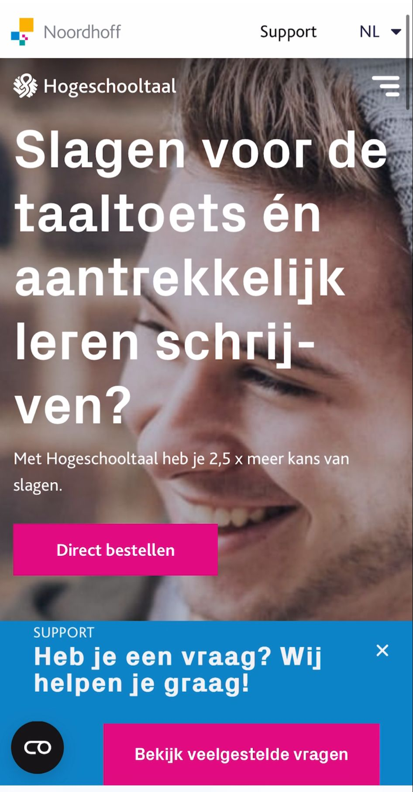
03
Optie 1: de student schaft een licentie aan
Ga naar www.hogeschooltaal.nl
Druk op de knop ‘Kies direct je taalpakket’ en vul je accountgegevens in. Je kiest je hogeschool en opleiding als je voor de eerste keer inlogt.
Je betaalt € 59,95,- voor 5 jaar onbeperkt toegang voor Nederlands óf Engels en slechts € 89,95 voor het combinatiepakket Nederlands én Engels.
5.
Toetsen inplannen
#12:45
Sommige opleidingen kopen de licenties in. Meer informatie hierover is te vinden op de volgende pagina.
Notes:
9

Slide 10
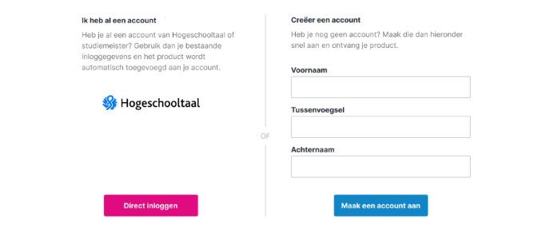
03
Optie 2: de opleiding koopt de licenties
De docent meldt de studenten aan met de knop ‘studentlicenties aanmaken’ in het studentvolgsysteem. Hierna ontvangt de student de uitnodiging per e-mail.
Wanneer studenten klikken op ‘Activeer je product’, zien ze het scherm zoals hier weergegeven.
Wanneer studenten een account aanmaken, krijgen ze een bevestigingsmail.
Het product wordt automatisch toegevoegd aan het account van de student en de student wordt toegevoegd aan het studentvolgsysteem.
Notes:
Met verwijzing naar de standaard teksten voor de boekenlijst? Jesse heeft de vraag uitstaan om de teksten op te nemen in de FAQ. Dan zou je daarnaar kunnen verwijzen.
10

Slide 11
04
Hogeschooltaaltoets
Notes:
11

Slide 12
04
Hogeschooltaaltoets
Wanneer? De toets van Hogeschooltaal vindt plaats op …….. Op welk niveau worden we getoetst? De toets is op 3F- of 4F-niveau.
Hoe kan ik mij het beste voorbereiden? Door de 4 onderdelen van de Basisvaardigheden met 100% af te ronden. De onderwerpen uit het oefenprogramma komen namelijk overeen met de toetsen.
Tijdens de toets geldt de volgende normering: Voor Hogeschooltaal Nederlands slaag je als er voor werkwoordspelling minimaal een score is behaald van 80%. Daarnaast moet het totaalresultaat 80% of hoger zijn. Voor Hogeschooltaal Engels slaag je als er een totaalresultaat van 80% of hoger is behaald.
Notes:
12

Slide 13
04
Hogeschooltaaltoets
Tijdens de toets Je maakt de Hogeschooltaaltoets in je eigen account. Zorg dat je van tevoren al een keer hebt ingelogd, zodat dit tijdens de toets soepel verloopt.
Je krijgt van de surveillant een toetscode, die je invult in je account om toegang te krijgen tot de toets. Na de toets zie je meteen de behaalde percentages in je account. Let op: dit is een voorlopige uitslag, je ontvang de definitieve uitslag van je docent.
Notes:
13

Slide 14
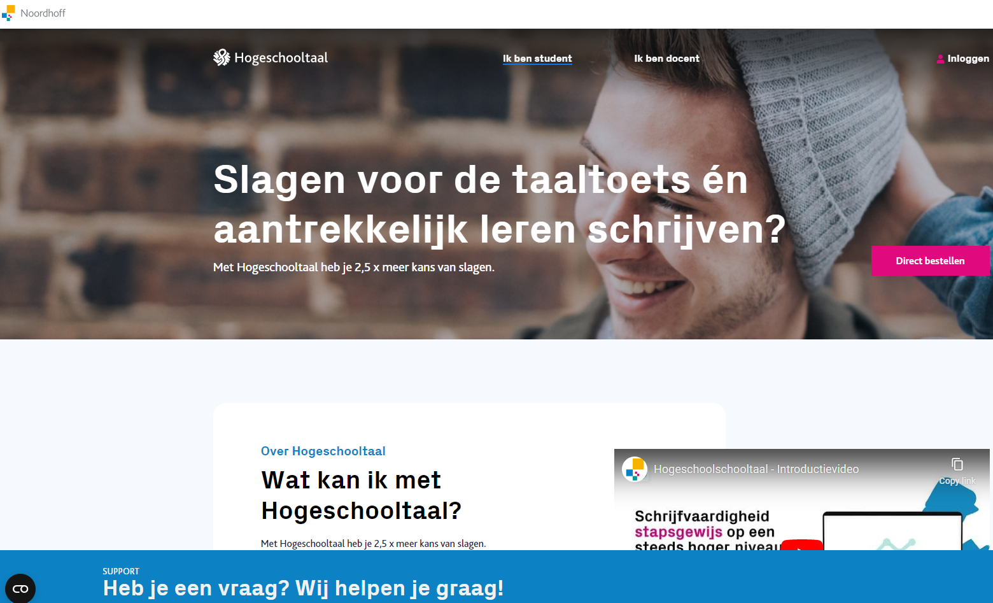
Succes!
Veel succes met Hogeschooltaal!
Vragen?
Over de leerstof of de planning: contact je docent.
Over het programma Hogeschooltaal: bekijk de supportpagina, mail support-hogeschooltaal@noordhoff.nl of neem telefonisch contact op via (0)88-5226822.
Notes:
14

Slide 15
Succes!
Notes:
15

